Slide 1
Demütig und endlich zahlt es sich aus
1. Mose 41
Reihe: Gott hat den Überblick (4/7)
am Beispiel von Josefs Leben

Slide 2
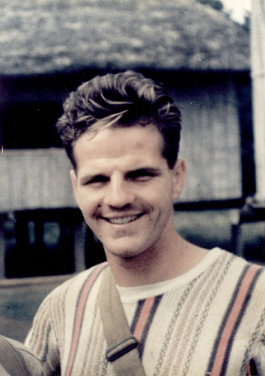

Slide 3
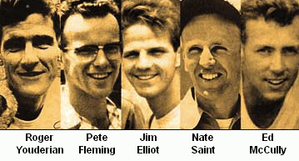

Slide 4
I. Überraschende Wende

Slide 5
„Im Traum stand er am Ufer des Nils, und er sah sieben schöne, wohlgenährte Kühe aus dem Nil steigen und sie weideten in dem Gras, das am Ufer wuchs. Danach sah er sieben andere Kühe aus dem Nil steigen, hässlich und mager, die stellten sich neben sie. Und die mageren Kühe fielen über die fetten her und frassen sie auf.“
1.Mose 41,1-4

Slide 6
„Es half ihnen nichts, sie blieben so dürr und hässlich wie zuvor.“
1.Mose 41,21

Slide 7
„Er sah auf einem einzigen Halm sieben dicke, volle Ähren wachsen. Nach ihnen wuchsen sieben andere Ähren auf, die blieben kümmerlich und waren vom Ostwind ausgedörrt. Und die kümmerlichen Ähren verschlangen die sieben dicken, vollen Ähren.“
1.Mose 41,5-7

Slide 8
„Josef liess sich die Haare schneiden, zog seine guten Kleider an und trat vor den Pharao.“
1.Mose 41,14

Slide 9
„Nicht ich! Die Antwort kommt von Gott, und er wird dem Pharao bestimmt etwas Gutes ankündigen.“
1.Mose 41,16

Slide 10
„Gott hat dem Pharao im Traum gezeigt, was er vorhat. Beide Träume bedeuten dasselbe, es ist eigentlich ein einziger Traum.“
1.Mose 41,25

Slide 11
„Die sieben fetten Kühe und die sieben prächtigen Ähren bedeuten sieben fruchtbare Jahre.“
1.Mose 41,26

Slide 12
„Die sieben mageren, hässlichen Kühe und die sieben kümmerlichen, vertrockneten Ähren bedeuten sieben Hungerjahre.“
1.Mose 41,27

Slide 13
„Dass der Pharao zweimal das Gleiche geträumt hat, bedeutet: Gott ist fest entschlossen, seinen Plan unverzüglich auszuführen.“
1.Mose 41,32

Slide 14
„Der Pharao fand den Vorschlag gut, und alle seine Berater ebenso.“
1.Mose 41,37

Slide 15
„In diesem Mann ist der Geist Gottes. So einen finden wir nicht noch einmal.“
1.Mose 41,38

Slide 16
„Gott hat dir dies alles enthüllt. Daran erkenne ich, dass keiner so klug und einsichtig ist wie du. Du sollst mein Stellvertreter sein und mein ganzes Volk soll deinen Anordnungen gehorchen. Nur die Königswürde will ich dir voraushaben.“
1.Mose 41,39-40

Slide 17
„Ich gebe dir die Vollmacht über ganz Ägypten.“
1.Mose 41,41

Slide 18
„Morgen um diese Zeit sind im Tor von Samaria fünf Kilo Weizenmehl und zehn Kilo Gerstenkörner für ein Silberstück zu kaufen!“
2.Könige 7,1

Slide 19
„Das ist unmöglich, selbst wenn der HERR Fenster in den Himmel machen würde!“
2.Könige 7,2

Slide 20
„Denn für Gott ist nichts unmöglich.“
Lukas-Evangelium 1,37

Slide 21
„Denn wenn der Menschensohn wiederkommt, wird es sein, wie wenn der Blitz im Osten aufzuckt und bis zum Westen hin leuchtet.“
Matthäus-Evangelium 24,27

Slide 22
II. Endlich am Ziel

Slide 23
„Ich bin und bleibe der Pharao, aber ohne deine Erlaubnis darf niemand im ganzen Land auch nur die Hand oder den Fuss bewegen.“
1.Mose 41,44

Slide 24
Zafenat–Paneach
1.Mose 41,45

Slide 25
„Asenat, die Tochter des Priesters Potifera von On.“
1.Mose 41,45

Slide 26
„Josefs Todesangst liess uns ungerührt. Er flehte uns um Erbarmen an, aber wir hörten nicht darauf.“
1.Mose 42,21

Slide 27
„Potifar war Hofbeamter des Pharaos, der Befehlshaber der königlichen Leibwache.“
1.Mose 39,1

Slide 28
„Der Mann sagte zu mir: Hab keine Angst, Daniel! Du hast dich vor deinem Gott gebeugt, um Einsicht in seinen verborgenen Plan zu erlangen; und schon am ersten Tag, als du damit begannst, hat er dein Gebet erhört. So lange bin ich schon unterwegs; aber der Engelfürst des Perserreiches trat mir in den Weg und hat mich 21 Tage lang aufgehalten. Dann kam Michael, einer der höchsten Engelfürsten, mir zu Hilfe, sodass ich mich dort losmachen konnte.“
Daniel 10,12-13

Slide 29
„Legt die Rüstung an, die Gott für euch bereithält; ergreift alle seine Waffen! Damit werdet ihr in der Lage sein, den heimtückischen Angriffen des Teufels standzuhalten.“
Epheser-Brief 6,11

Slide 30
„Denn unser Kampf richtet sich nicht gegen Wesen von Fleisch und Blut, sondern gegen die Mächte und Gewalten der Finsternis, die über die Erde herrschen, gegen das Heer der Geister in der unsichtbaren Welt, die hinter allem Bösen stehen.“
Epheser-Brief 6,12

Slide 31
„Das alles will ich dir geben, wenn du dich vor mir niederwirfst und mich anbetest.“
Matthäus-Evangelium 4,9

Slide 32
„Bekenne dich ohne Scheu zu unserem Herrn, und schäme dich auch nicht, zu mir zu stehen, nur weil ich ein Gefangener bin – ich bin es ja um seinetwillen! Sei vielmehr auch du bereit, für das Evangelium zu leiden. Gott wird dir die nötige Kraft geben.“
2.Timotheus-Brief 1,8

Slide 33
Schlussgedanke

Slide 34
„Der Herr selbst wird vom Himmel herabkommen, ein lauter Befehl wird ertönen, und auch die Stimme eines Engelfürsten und der Schall der Posaune Gottes werden zu hören sein. Daraufhin werden zuerst die Menschen auferstehen, die im Glauben an Christus gestorben sind.“
1.Thessalonicher-Brief 4,16

Slide 35
„Danach werden wir – die Gläubigen, die zu diesem Zeitpunkt noch am Leben sind – mit ihnen zusammen in den Wolken emporgehoben, dem Herrn entgegen, und dann werden wir alle für immer bei ihm sein.“
1.Thessalonicher-Brief 4,17

